Slide 1
1111111111111111111111111111111111111111111111111111111111111111
Unit 3 Writing Home
五年级下册
Lesson16 An Email Is Fast
WWW.PPT818.COM

Slide 2
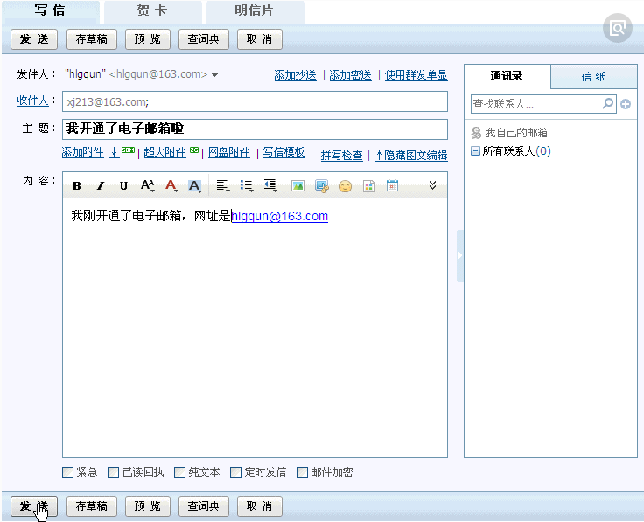
Can you write e – mail？

Slide 3
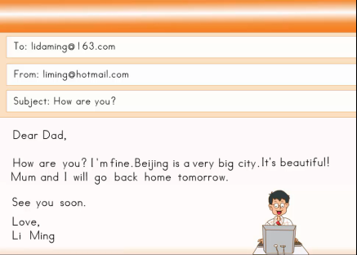
1. Send an email
Danny: A postcard is slow. An email 1 is fast. And it doesn’t need stamps. Let’s send an email.
Liming: Good idea ! I want to send an email to my father.
Danny: want to send an email to Steven !
Jenny: There is a computer 3 in the room.
Danny: Can we use the computer?
Liming: Sure.

Slide 4
知识点1
email / iːmeɪl/ n. 电子邮件
字母组合ai 发的是/eɪ/。
发音：
I want to write an email.
我想写一封电子邮件
例句：
易错点
提示
以元音音素开头的单数可数名词前面的不定
冠词要用an。

Slide 5
send an email to sb. 给某人发一封电子邮件
write an email to sb.=write sb. an email
给某人写一封电子邮件
短语：
electronic mail
正式用语：

Slide 6
知识点 2
idea /aɪ dɪə/ n. 想法；主意
a good idea 一个好主意
短语：
I have a good idea. 我有一个好主意。
例句：
Good idea ！好主意！（用来赞同别人的建议）
习惯用语：
魔法记忆：
dear，dear 亲爱的，idea，idea 好主意，
二者意义大不同，注意区分并掌握。

Slide 7
知识点 3
computer /kəm pjuːtə（r）/ n. 电脑
发音：
字母u 发的是/juː/。
This is a computer. 这是一台电脑。
例句：
on the computer 在电脑上
computer games 电脑游戏
短语：

Slide 8
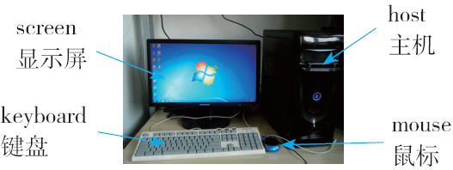
拓展
电脑的构成

Slide 9
知识点 4
Can we use the computer ?
我们可以用这台电脑吗？
Can + 主语+ 动词原形+ 其他？用于征求对方的意见，
意为“我可以……吗？”
易错点
提示
can 是情态动词，在一般疑问句中应放在主语的前面，句中的谓语动词应该用原形。

Slide 10
Yes，主语+can./ Sure. / No，主语+ can’t.
答语：
—Can I use your pen ?
我可以用你的钢笔吗？
—Yes，you can.
是的，你可以。
例句：

Slide 11
use /juːz/ v. 使用；利用
字母u 发的是/juː/。
发音：
May I use your bike ?我可以用你的自行车吗？
例句：
魔法记忆：
花园有朵rose（玫瑰）, 闻闻要用nose（鼻子）,
摘下拿来use（使用）。
词形变化：
use（ 原形） → useful（ 形容词） 有用的
→ user（名词）使用者
use up 用尽
短语：

Slide 12
2. Let’s sing!
I write you the email.
No stamp，no pen.
My computer sends it all，
To you，my friend.
First write the address，
And who I send to.
Don’t forget to write my name，
At the end.

Slide 13
3. Let’s do it!
You can write an email in different ways. Read and number.
Hi Steven， How are you ？ I’m having fun in Beijing. You can buy many things on Wangfujing Street. Your friend， Jenny
2
3
1
1. Love，/All the best，
2. Dear Steven, /Hello Steven，
3. I’m happy to write to you. I’m in Xi’an. It’s great ! I love the food here.

Slide 14
一、单项选择。
1. —Let’s send an email.
—________
A. Good idea ! B. Sure. C. See you !
2. You can write an email on the _______.
A. TV B. paper C. computer
A
C

Slide 15
二、根据汉语提示完成句子。
（ 1） A postcard is _______（慢的）．
（ 2） _______ _______（好主意）! I want to send a postcard to my father.
（ 3）Can I _______（使用） the car ？
（ 4）There is a _________ （电脑）in the room.
（ 5）I’m writing an _______ （电子邮件） to my father.
slow
Good idea
use
computer
email

Slide 16
三、情景交际题。
你想表达：“我们可以用这台电脑吗？”应该说：_____
A. Can we use the computer ？
B. Do we use the computer ？
C. Can we using the computer ？
A

Slide 17
本节课我们学习了以下知识，请同学们一定加强巩固，以便能和同学们进行灵活交流哦！
重点词汇：email, idea, computer➢
重点短语：a good idea
重点句式：Can we use the computer ?

Slide 18
1 熟记本节课所学的句型、短语和单词，必须会听、说、读、写。
2 将Send an email的对话朗读流利。
3 完成配套的课后作业。

